Slide 1
Управление жизненным циклом требований
Гусев В.Е.
09-335

Slide 2
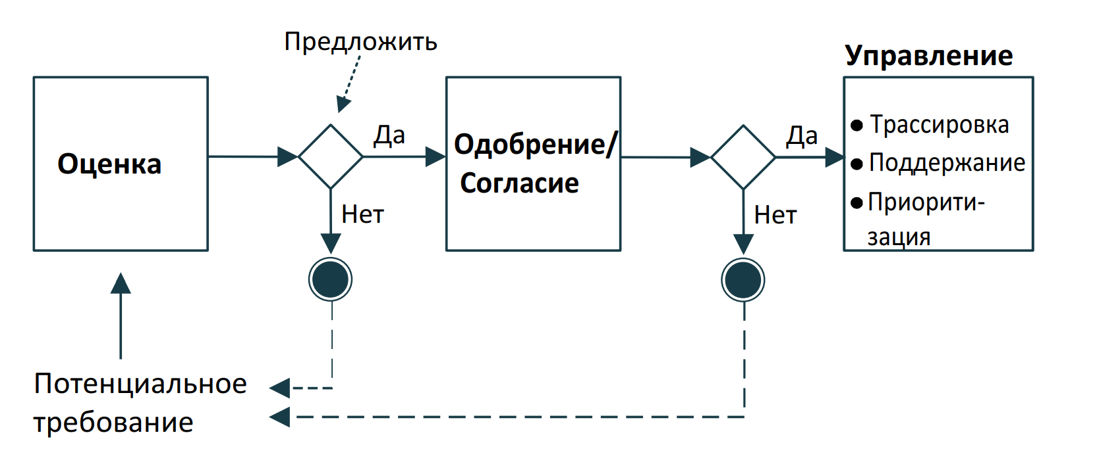
Цель управления жизненным циклом требований
Цель управления жизненным циклом требований — удостовериться в том, что требования бизнеса, требования заинтересованных сторон, требования к решению и дизайны согласуются друг с другом, и что решение их реализует.

Slide 3
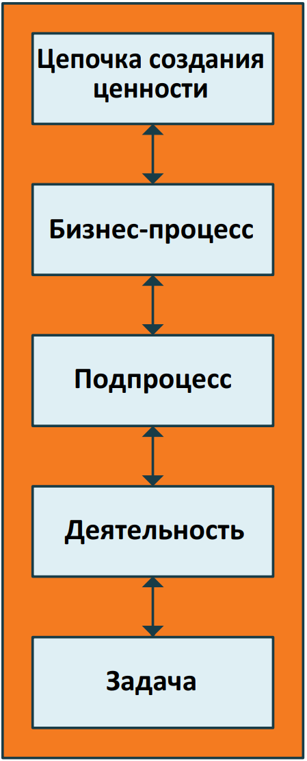
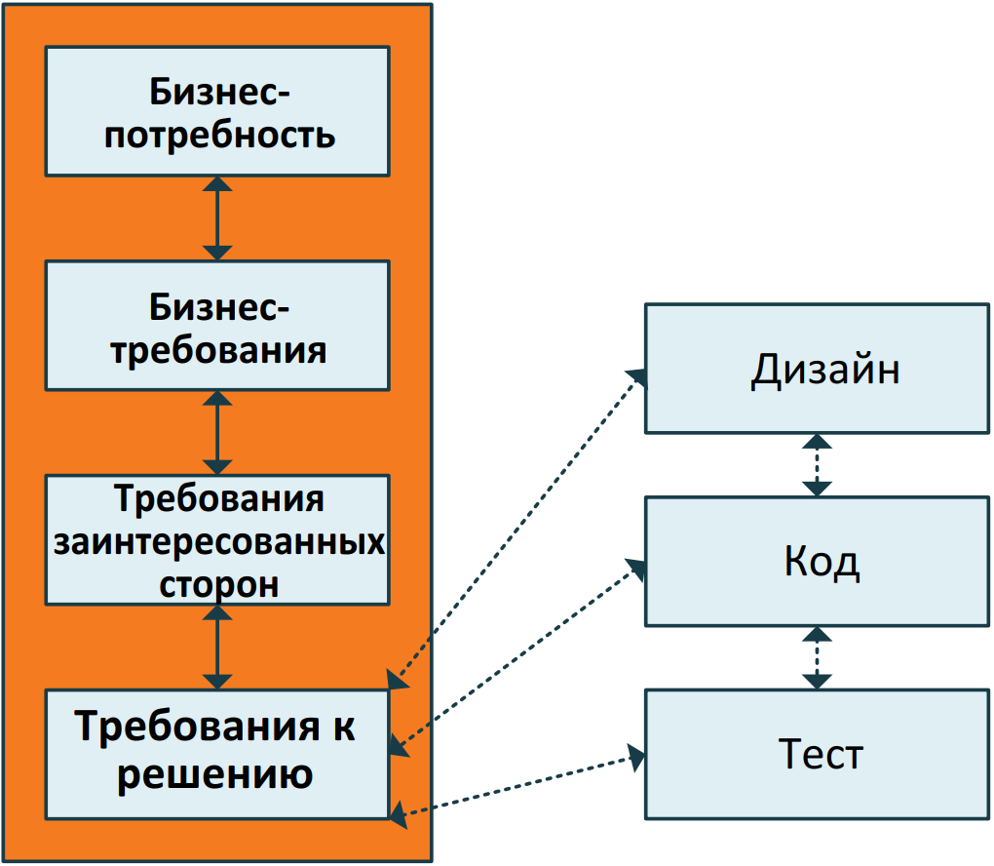
Трассировка требований
Трассировка требований определяет и документирует происхождение каждого требования, включая его обратную и прямую трассировку и его отношения к другим требованиям. Трассировка помогает убедиться в том, что решение соответствует требованиям и помогает управлять его скоупом, изменениями, рисками, временем, стоимостью и коммуникациями. Она также используется для обнаружения недостающей функциональности или уже реализованной функциональности, но не поддерживаемой существующими требованием.
Трассировка позволяет:
• быстрее проще выполнять анализ влияния,
• осуществлять более надежное обнаружение несоответствий и пробелов в требованиях,
• глубже понимать содержание и сложность изменения,
• надежно оценивать, какое требование было реализовано, а какое нет

Slide 4
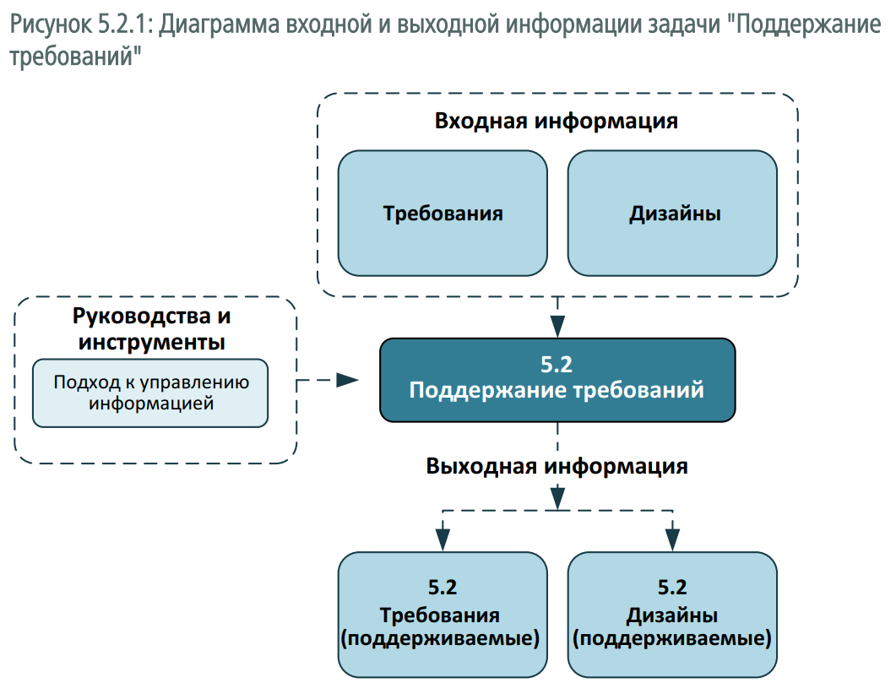
Поддержание требований
Требования, отражающие текущие потребности, необходимо поддерживать, чтобы они оставались в силе с течением времени.
Для получения максимальной выгоды от поддержания и повторного использования требований они должны:
• иметь последовательное представление,
• быть проверены и одобрены для поддержания, проводимого с использованием стандартизированного процесса, который определяет надлежащие права доступа и обеспечивает необходимое качество,
• быть легко доступными и понятными.

Slide 5
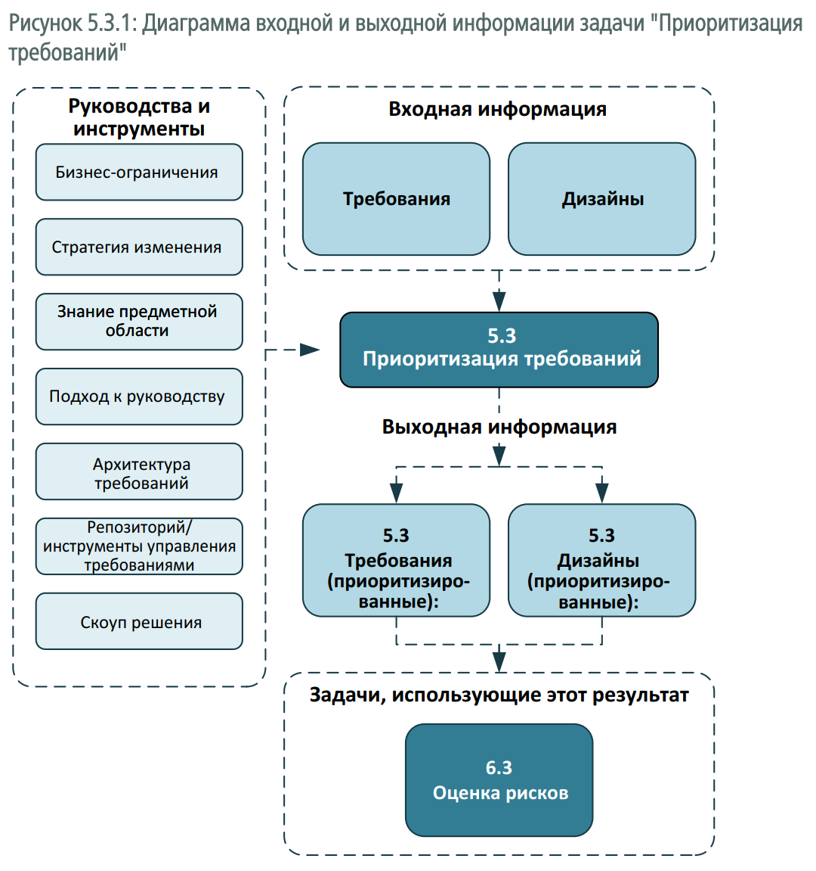
Приоритизация требований
Приоритизация - ранжирование требований с целью определения их относительной важности для заинтересованных сторон. При приоритизации требования, ему назначается больший или меньший приоритет. Приоритет может отражать относительную ценность требования или очередность, в которой оно будет реализовано. Приоритизация — это текущий процесс, в ходе которого приоритеты могут изменяться с изменением контекста.
Установленные между требованиями взаимосвязи могут использоваться в качестве основы для приоритизации. Приоритизация - чрезвычайно важная работа, направленная на достижение максимальной ценности.

Slide 6
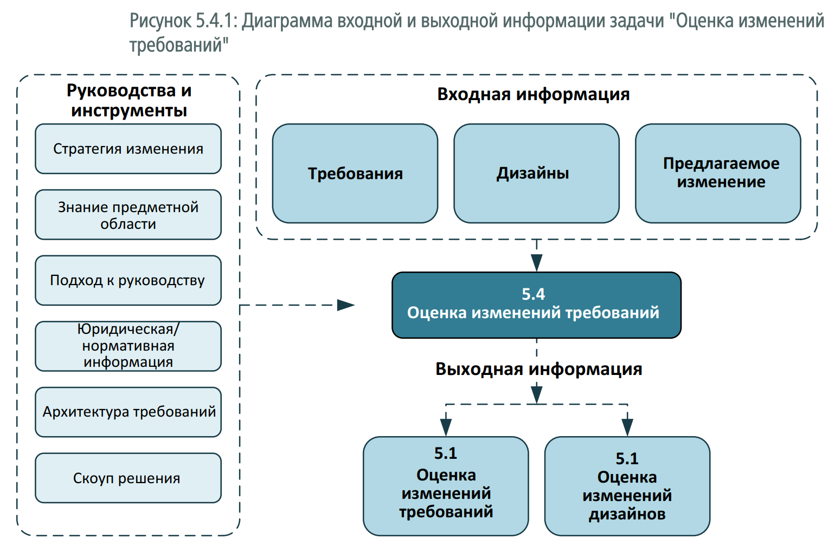
Оценка изменений требований
Задача «Оценка изменений требований» выполняется при обнаружении новых потребностей или возможных решений. Они могут соответствовать или не соответствовать стратегии изменений и/или скоупу решения. Оценка должна выполняться для определения того, увеличит ли предложенное изменение ценность решения, и если да, то какие действия следует предпринять.
При оценке изменений, бизнес-аналитики рассматривают, насколько каждое предлагаемое изменение:
• согласуется с общей стратегией,
• влияет на пользу, приносимую бизнесу или группам заинтересованных сторон,
• влияет на время поставки или ресурсы, необходимые для получения пользы,
• изменяет какие-либо риски, возможности или ограничения, связанные с инициативой в целом.

Slide 7
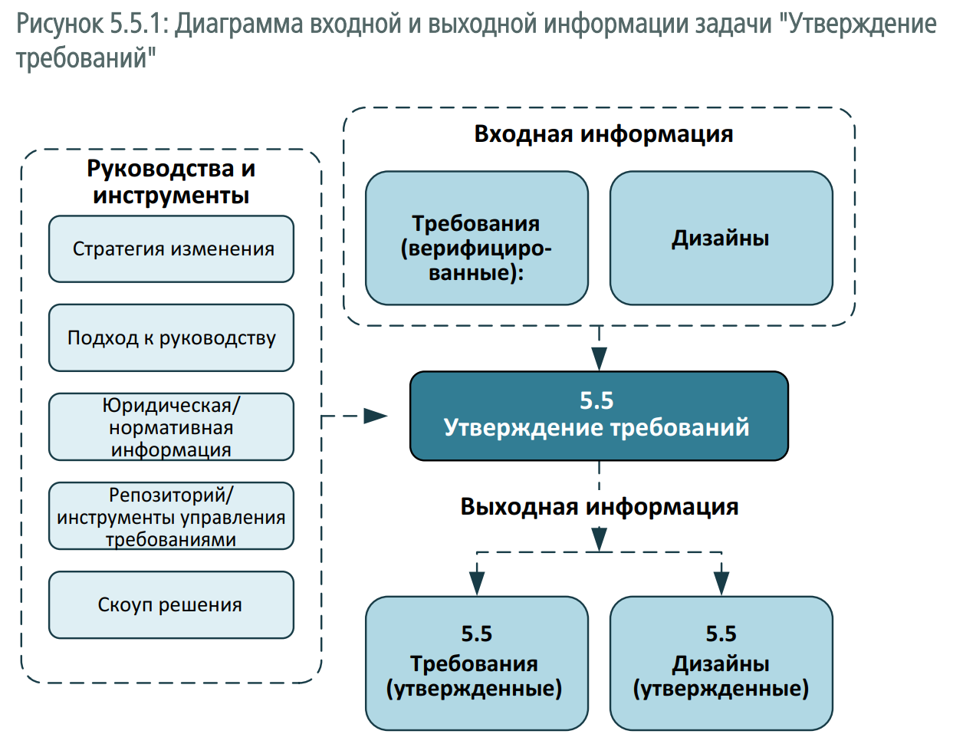
Утверждение требований
Бизнес-аналитики отвечают за ясное донесение требований, дизайнов и другой информации бизнес-анализа ключевым заинтересованным сторонам, ответственным за одобрение этой информации.
Одобрение требований и дизайнов может быть формальным или неформальным. В предиктивных подходах одобрение обычно выполняется в конце этапа или в ходе плановых совещаний по управлению изменениями. Адаптивные подходы обычно утверждают требования только тогда, когда может начаться разработка и внедрение решения, отвечающего требованиям. Бизнес-аналитики работают с ключевыми заинтересованными сторонами, чтобы получить консенсус по новым и измененным требованиям, сообщить результаты обсуждений, а также отслеживать и управлять процессом одобрения требований.

Slide 8
Спасибо за внимание

